Slide 1
Сегодня, 13 февраля
Всемирный день радио
Дата праздника выбрана не случайно — именно 13 февраля 1946 года впервые вышло в эфир «Радио ООН», станция которого располагалась в штаб-квартире Организации Объединенных Наций. Как говорят учредители праздника, он должен не только воздать должное радио как средству связи, но и послужить укреплению сотрудничества между всеми, кто имеет отношение к радио.
Международный день любви к себе
Все, кто научился принимать себя и свое тело, отмечают 13 февраля Международный день любви к себе. Модели, вышагивающие на мировых подиумах, имеют естественный и ухоженный внешний вид. У дизайнеров сегодня нарасхват как худышки, так и пышные дамы категории plus size. Движение бодипозитива призывает людей комфортно ощущать себя в собственном теле.

Slide 2
Сегодня, 13 февраля
В этот день родились:

Slide 3
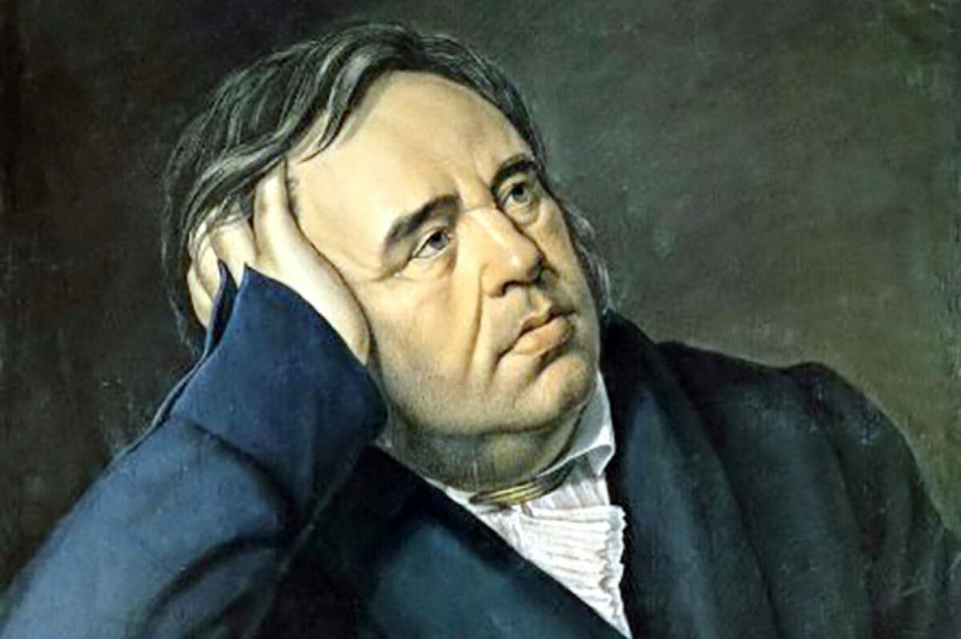
Сегодня, 13 февраля
В этот день родился:
Иван Андреевич Крылов
русский поэт-баснописец

Slide 4
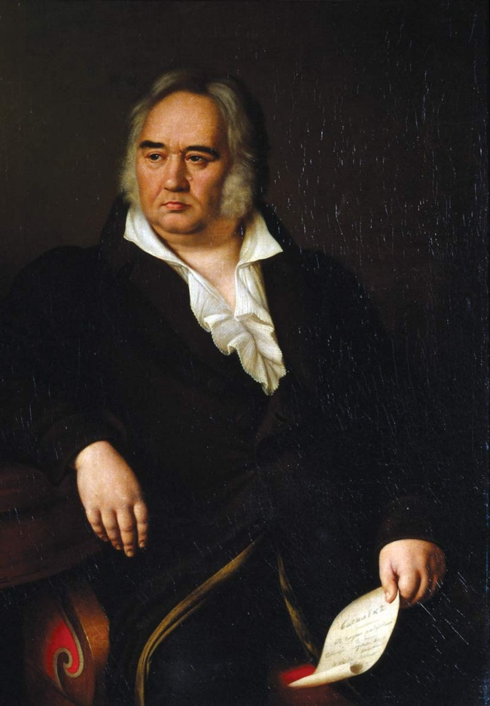
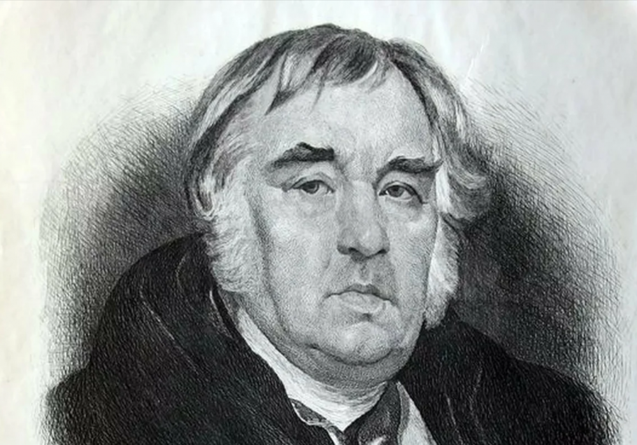
13 февраля родился
Как баснописец, Крылов заявил о себе в 1809 году, когда из печати вышла его первая книга басен. Басни Крылова органически переплетаются с миром русских пословиц и поговорок. Из них в наш язык пришло много крылатых выражений, со временем тоже превратившихся в пословицы.
Иван Андреевич Крылов
русский
поэт-баснописец

Slide 5
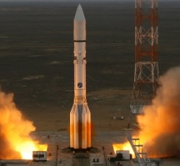
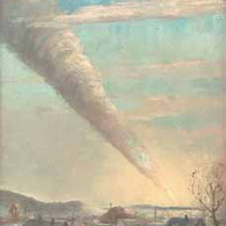
Сегодня, 13 февраля
Какие события произошли в этот день:
1955
Советское правительство приняло решение о создании космодрома Байконур
Космодром «Байконур» – первый и крупнейший (площадь 6 717 км²) в мире космодром, расположен на территории Казахстана, недалеко от поселка Тюра-Там. 12 февраля 1955 года Совет Министров СССР принял Постановление о создании полигона по испытаниям межконтинентальных баллистических ракет и запуску искусственных спутников Земли.
1947
В Приморском крае упал Сихотэ-Алинский метеорит
Сихотэ-Алинский метеорит – наибольший железный метеорит, наблюдавшийся при падении. Его общая масса – около 70 тонн. При движении в земной атмосфере с космической скоростью метеорит раздробился на тысячи частей и выпал железным метеоритным дождем на площади 3-х квадратных километров.

Slide 6
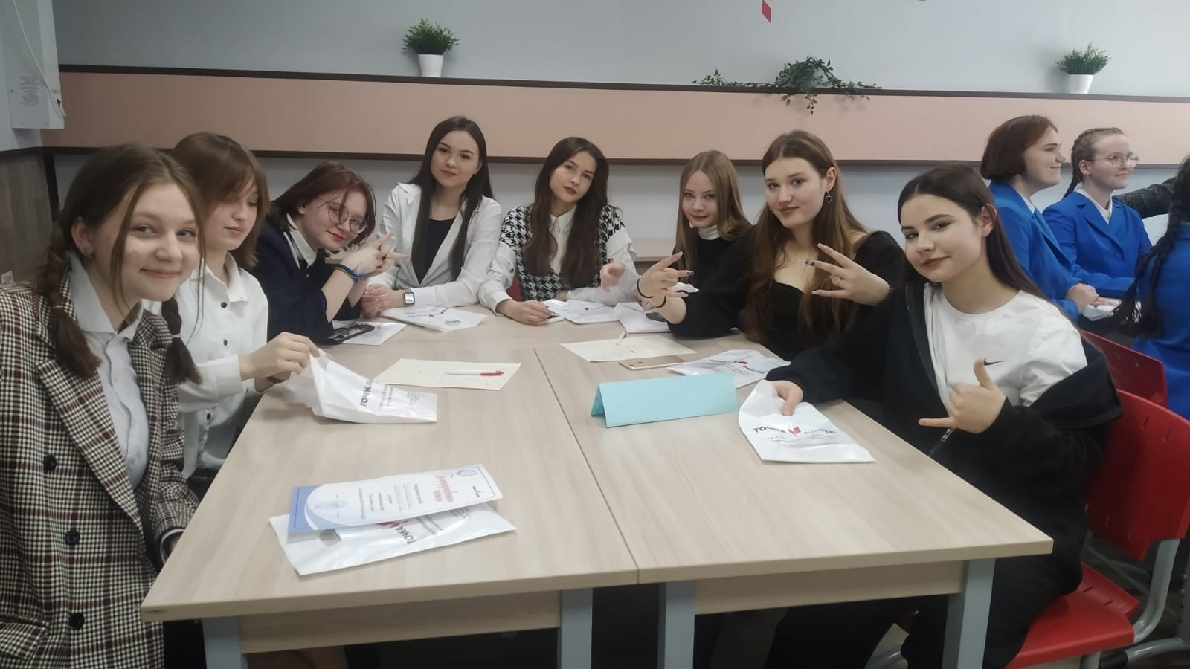
ЛЮТЫЕ ВСЕЗНАЙКИ
На днях наши девчонки побывали в Губернаторской женской гимназии-интернате, где приняли участие в интеллектуальной интерактивной игре «Поле научных чудес», посвященной Дню российской науки. Назвались они весьма креативно – «Лютые всезнайки».

Slide 7
Успеваемость Начальные классы.
Классы | 2 неделя | 3 неделя | 4 неделя | 5 неделя | 6 неделя | 7 неделя
2А | 64,40 | 66,10 | 65.20 | 67,40
2Б | 72,40 | 71,20 | 71.60 | 71,80
3А | 74,30 | 73,10 | 72.00 | 72,50
3В | 70,50 | 68,70 | 69.20 | 70,30
4А | 62,40 | 64,30 | 64.80 | 65,90
4Б | 63,70 | 60,70 | 61.40 | 62,90

Slide 8
класс | Успеваемость старших классов
Классы | 2 неделя | 3 неделя | 4 неделя | 5 неделя | 6 неделя | 7 неделя
5а | 57,40 | 54,50 | 55.40 | 57,00
5б | 77,20 | 78,00 | 78.20 | 78,50
6а | 47,30 | 48,50 | 48.10 | 49,00
6б | 67,50 | 68,40 | 67.80 | 66,40
7а | 55,00 | 54,50 | 54.00 | 53,30
7б | 71,90 | 70,80 | 71.30 | 72,40
8а | 63,20 | 65,10 | 65.00 | 65,10
8б | 58,60 | 58,70 | 58.10 | 58,30
9а | 43,10 | 46,00 | 46.10 | 46,10
9б | 55,10 | 55,70 | 56.60 | 57,10
10 | 58,60 | 56,50 | 55.20 | 55,60
11 | 76,50 | 74,10 | 73.00 | 73,20

Slide 9
06.02-11.02 начальная школа
Классы | Классный руководитель | Школьная форма | пропуски | успеваемость | Баллы за успеваемость | Участие в мероприятиях | Культура поведения | Итог недели | Итого баллов
1а | Свирид А.А. | 5 | 5
1б | Осмиева В.П. | 5 | 5
2а | Шипицына А.Г. | 5 | 5 | 67,40 | +1(за рост успеваемости) |  |  | 11 | 21
2б | Шакирова О.В. | 5 | 5 | 71,80 | +1(за рост успеваемости) |  |  | 11 | 22
3а | Фролова О.В. | 5 | 5 | 72,50 | +1(за рост успеваемости) |  |  | 11 | 23
3в | Праслова Л.А. | 5 | 5 | 70,30 | +1(за рост успеваемости) |  |  | 10 | 21
4а | Павлова Л.В. | 5. | 5 | 65,90 | +1(за рост успеваемости) |  |  | 11 | 21
4б | Никонова Т.В. | 5 | 5 | 62,90 | +1(за рост успеваемости) |  |  | 11 | 21

Slide 10
Итоги недели 06.02-11.02 старшая школа
Классы | Классный руководитель | Комиссия чистоты | Школьная форма | Пропуски уроков | успеваемость | место | Баллы за успеваемость | Уч. В мероприятиях | Культура поведения | итог | Итого баллов
5а | Мироненко Т.Викт. | 4 | 3 | 4 | 57,00 | 7 | +1(за рост успеваемости |  | -1 общее поведение на переменах и занятиях | 11 | 36
5б | Мироненко Т.Вл. | 4 | 5 | 5 | 78,50 | 1 | +1(за рост успеваемости) | +1 |  | 16 | 47
6а | Ворошилова О.М | 4 | 5 | 5 | 49,00 | 9 | +1(за рост успеваемости) |  |  | 15 | 41
6б | Шакирова О.В. | 4 | 5 | 5 | 66,40 | 3 |  |  |  | 14 | 44
7а | Дмитриева Н.С. | 4 | 4 | 4 | 53,30 | 8 |  |  | -1 общее поведение | 11 | 38
7б | Гильдт А.В. | 3 | 4 | 4 | 72,40 | 2 | +1(за рост успеваемости |  | -1 общее поведение | 11 | 36
8а | Никонова Т.В. | 3 | 4 | 5 | 65,10 | 4 | +1(за рост успеваемости) | +1 | -1 общее поведение | 13 | 44
8б | Прохацкая О.Н. | 4 | 3 | 3 | 58,30 | 5 | +1(за рост успеваемости) |  | -1 общее поведение | 10 | 33
9а | Гололобова О.Ф. | 3 | 4 | 4 | 46,10 | 10 | +1(за рост успеваемости |  |  | 12 | 31
9б | Гетманов Е.А. | 4 | 3 | 3 | 57,10 | 6 | +1(за рост успеваемости) |  | -2 общее поведение на переменах и занятиях | 9 | 30
10 | Буглеева Г.А. | 4 | 4 | 5 | 55,60 | 2 |  |  |  | 13 | 42
11 | Прохацкая О.Н. | 4 | 4 | 5 | 73,20 | 1 |  |  |  | 13 | 42

Slide 11
ЗНАЕТЕ ЛИ ВЫ, ЧТО…

